Slide 1
為何學數學？
陳鍾誠 於金門大學

Slide 2
賈伯斯的演講
賈伯斯2005年在史丹佛畢業典禮上的演講
    http://youtu.be/Ip0hG7FXVgs
講稿全文:
    http://teacher.whsh.tc.edu.tw/lichiou/f2blog/index.php?load=read&id=127
    The first story is about connecting the dots.
      If I had never dropped out, I would have never dropped in on this calligraphy class, and personal computers might not have the wonderful typography that they do. Of course it was impossible to connect the dots looking forward when I was in college. But it was very, very clear looking backwards ten years later.
      Again, you can't connect the dots looking forward; you can only connect them looking backwards. So you have to trust that the dots will somehow connect in your future. You have to trust in something — your gut, destiny, life, karma, whatever. This approach has never let me down, and it has made all the difference in my life
    My second story is about love and loss.
    My third story is about death.

Slide 3
數學的領域
微積分
幾何學
代數＋數論
數理邏輯
機率統計

Slide 4
數學的領域
微積分
幾何學
代數＋數論
數理邏輯
機率統計

Slide 5
無用之用、乃為大用
老子、道德經

Slide 6
數學應用
管理數學
工程數學
…

Slide 7
管理數學
定義：
  研究如何管理與決策的數學
  策略選擇、流程制定、資源分配
內容：
  線性代數
  線性規劃
  非線性規劃
  最佳化理論
  圖形理論

Slide 8
離散數學
定義：
  非連續數學的統稱
  研究如何用電腦計算的數學
  資料＋函數＝計算
內容
  Boolean 布林
  Integer 整數
  Set 集合
  Relation 關係
  Computing 計算

Slide 9
微積分
定義：
  研究連續函數特性的數學
內容
  微分、積分、級數、複變函數、微分方程

Slide 10
線性代數
定義
  研究線性函數特性的數學
內容
  矩陣、特徵值、對角化

Slide 11
機率統計
定義
  研究不確定現象的數學
內容
  隨機變數、機率分布、統計檢定、回歸分析

Slide 12
數學迷思
迷思一：數學就是算術？
迷思二：在菜市場買菜又用不到開根號，那學開根號的方法要幹麻？
迷思三：微積分就是用來算面積與斜率的？
迷思四：離散數學就是離離散散的數學?

Slide 13
中國文化 V.S. 西洋文化
中國文化
  重人輕物
    仁
  重整體
    差不多精神
    元氣論
西洋文化
  追根究底
    Why ?
  重分工
    精確
    原子論

Slide 14
數學是甚麼
數學乃是用極精準的方式研究 Why 的學問？

Slide 15
管理數學
核心：
  如何極精準的描述決策、作業、流程、資源分配等管理活動

Slide 16
離散數學
核心
  如何極精準的描述機械性計算
  包含資料表達、計算推理等等…

Slide 17
數學的力量
當你極精準的描述某些問題之後，經常可以進行深入的探索，因而發現一些表面所看不出來的現象，而使學問進一步發展。

Slide 18
數學力量的範例
微積分是影像檔壓縮的基礎
布林代數是電腦軟硬體的基礎
用邏輯可以推論出電腦能力的極限

Slide 19
微積分與影像壓縮
- JPEG 的壓縮原理

Slide 20
微積分是影像檔壓縮的基礎
微積分
→ 多項式連續微分
→ 泰勒展開式
→ 三角函數的泰勒展開式
→ 傅利葉級數
→ cosine transform
→ JPEG 檔案

Slide 21

多項式

Slide 22
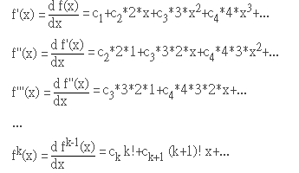

多項式連續微分

Slide 23


泰勒展開式

Slide 24

e^{ix} 的泰勒展開式

Slide 25
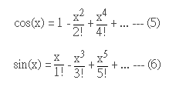
三角函數的泰勒展開式

Slide 26
e^{ix} = cos(x)+i sin(x)

Slide 27



以三角函數逼近

Slide 28
傅利葉級數

Slide 29

傅立葉級數的係數

Slide 30

傅立葉級數的係數 – 離散狀況

Slide 31

Fi 與 ai , bi 間的關係

Slide 32
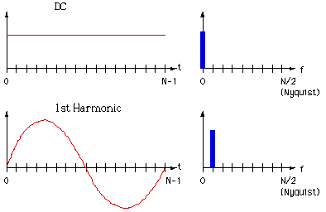
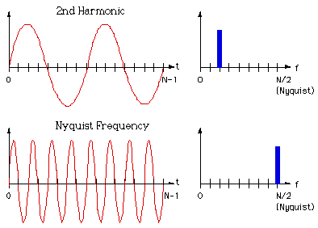
傅立葉轉換的圖形

Slide 33
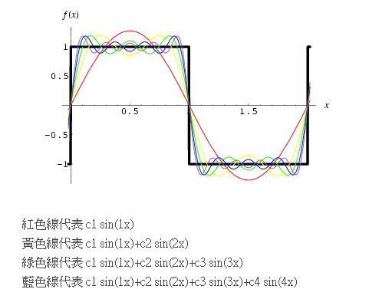
傅立葉逼近法

Slide 34
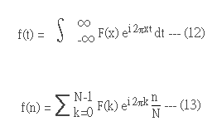
逆向傅立葉轉換

Slide 35
用邏輯可以推論出電腦能力的極限
邏輯悖論
  理髮師問題
電腦能力的極限
  停止問題 (Halting Problem)

Slide 36
邏輯悖論 - 理髮師問題(1)
有一個理髮師，宣稱為所有不自己剪頭髮的人剪髮，但不為自己剪頭髮的人剪髮
請問：該理髮師說的有可能是真的嗎?

Slide 37
邏輯悖論 - 理髮師問題(2)
若該理髮師為自己剪髮，則該理髮師為一個自己剪髮的人剪髮，因而不符合宣稱的行為
若該理髮師不為自己剪髮，則該理髮師漏掉一個人，因而不符合宣稱的『所有』

Slide 38
電腦能力的極限 – 停止問題
若將資料 I 輸入到程式 P，則會有兩種可能的情形
  在某個時間後停止了
  永遠不會停止 (當機了)
Halting Problem :
  我們能否設計一個程式Ｈ，判斷 P 在輸入 I 後會不會當機

Slide 39
Halting Problem 圖解
If H(P,P)=halt
then loop forever
Input
Program P
Output
H(P,P)
Input
Program P
P as Input
If H(P,P)=loop forever
then halt

Slide 40
Halting Problem 的數學描述
H(P,I) ="halt" if P(I) halt
="loop forever" if P(I) loop forever
假如 H 存在，則我們可以建立一個程式 K，使得
K(P) = if H(P,P)="halt" then loop forever
else halt
如此、請問 H(K,K) 應該是甚麼呢?

Slide 41
Halting Problem 不可解
If H(K,K)="halt" K(K) loop forever
If H(K,K)="loop forever” K(K) halt
H is not correct anyway.

Slide 42
用 Java 說明
String K(String P)
{
if H(P, P) == “halt”
{
while (true)
{
}
}
else
{
}
}
If K(K) loop forever
H(K,K) = “halt”
If K(K) halt
H(K,K) ≠ “halt”

